Slide 1
CHAMADA REMOTA DE PROCEDIMENTO
(RPC - Remote Procedure Call)
Problema do Modelo Cliente-Servidor - O paradigma básico que envolve toda comunicação é construído como Entrada e Saída --> perda da transparência.
Idéia Básica da RPC -- Programas (ou processos) podem chamar procedimentos localizados em outras máquinas.

Slide 2
RPC - Remote Procedure Call
HISTÓRICO :
HOARE, C.A.R. - Communicating Sequential Processes. Com. ACM, 21(8), Agosto 1978
BRINCH HANSEN, P. - Distributed Processes: A Concurrent Programming Concept. Com. ACM, 21(11), Nov. 1978.
Pouco foi feito no assunto até que:
BIRRELL, A. D., e NELSON, B.J. - Implementing Remote Procedure Calls. ACM Trans. on Computer Systems, vol. 2, pp. 39-59, Fev. 1984.
introduziram um modo completamente diferente de abordar o problema.

Slide 3
RPC - Remote Procedure Call
CARACTERÍSTICAS:
Idéia simples e elegante, fazer a chamada remota se parecer o máximo possível com a chamada local.
Problemas: quando as máquinas são diferentes (espaço de endereçamento, parâmetros) e quando há falha em uma delas.

Slide 4
CHAMADA LOCAL
Exemplo: count = read (fd, buf, nbytes);
Var.Locais
(main)
Var.Locais
(main)
Var.Locais
(main)
SP
SP
nbytes
buf
fd
End.
Retorno
Var.Locais
(read)
SP

Slide 5
IDÉIA BÁSICA DE CHAMADA REMOTA
Máquina A
Máquina B
Processo Cliente
Procedimento
...
(suspenso)
...
reinicia
Processo Servidor
Executa
Procedimento
retorna
Requisição
Resposta

Slide 6
IMPLEMENTAÇÃO DA CHAMADA REMOTA
MÁQUINA CLIENTE
MÁQUINA SERVIDOR
Chamada
Parametros
Chamada
Parametros
Cliente
Servidor
Resultado
Resultado
Retorno
Retorno
KERNEL
KERNEL

Slide 7
Quando a chamada é remota (em vez de local) uma versão diferente do procedimento chamado é usada (client stub). Em vez de colocar os parâmetros nos registros como na chamada local, a chamada remota pede ao kernel que envie uma mensagem com os parâmetros para o servidor. O processo cliente fica bloqueado até receber a resposta com o resultado da chamada remota.
Do lado do servidor, quando a mensagem chega com o pedido de execução remota, transfere o pedido para uma versão diferente do servidor (server stub). Os parâmetros são disponibilizados e o procedimento servidor é chamado no modo usual (chamada local). Quando o servidor remoto assume o controle novamente depois da chamada ter completado, os resultados são enviados para o cliente.

Slide 8
Quando a mensagem de resposta chega ao cliente, o kernel identifica o endereço como sendo o do processo cliente. A mensagem é copiada no buffer e o cliente desbloqueado. A versão remota do cliente copia o resultado para o cliente local e retorna ao funcionamento usual. Quando o cliente local ganha o controle ele sabe que o dado está disponível, mas não tem idéia de onde ele foi processado.

Slide 9
Passagem de Parâmetros
Tem três modos de se passar parâmetros em um procedimento:
Passagem por Valor;
Passagem por Referência;
Passagem por Cópia/Restaura.
Função do Cliente “stub” -- Pegar os parâmetros, colocá-los na mensagem e enviar ao Servidor “stub”.

Slide 10
Exemplo: Soma (i, j); i e j inteiros
MÁQUINA CLIENTE
MÁQUINA SERVIDOR
Stub
Stub
Soma(i,j)
int i,j;
{
return(i+j);
}
Soma
Soma
n=Soma(4,7);
4
4
7
7
KERNEL
KERNEL

Slide 11
Passagem de Parâmetros (...Cont.)
Problema: Em um grande Sistema Distribuído há normalmente múltiplos tipos de máquinas.
Exemplo: IBM mainframes - EBCDIC
IBM PCs - ASCII
Intel 486 - numera os bytes de um inteiro da direita para a esquerda
Sun SPARC - na ordem inversa

Slide 12
0
3
0
2
0
1
5
0
7
6
5
4
(a)
L
L
I
J
5
0
0
1
0
2
0
3
(b)
J
4
I
5
L
6
L
7
0
0
0
1
0
2
5
3
4
5
(c)
L
L
I
6
J
7

Slide 13
Passagem de Parâmetros (...Cont.)
A simples inversão dos bytes de cada palavra depois de recebido não produz o resultado correto (strings não são colocadas na forma reversa).
Solução: Tanto o Cliente como o Servidor conhecem o tipo dos parâmetros, e pelo tipo é possível saber os que devem ser revertidos.

Slide 14
Passagem de Parâmetros (...Cont.)
Outra Solução: Criar um padrão de rede definindo o formato dos inteiros, caracteres, ponto-flutuante, etc. Requerer que os dados sejam convertidos para este padrão antes de serem enviados.
Problema: Ineficiência - máquinas com a mesma representação farão duas conversões quando na realidade não é preciso fazer nenhuma.
Outra Solução: O primeiro byte da mensagem indica qual é o formato usado (a conversão é realizada somente quando os formatos forem diferentes)

Slide 15
Passagem de Parâmetros (...Cont.)
Geração dos “Stubs” -- geralmente os procedimentos “stubs” são gerados automaticamente, tendo os dois “stubs” gerados de uma única especificação formal do servidor facilita a vida do programador, reduz a possibilidade de erros e torna o sistema transparente.
Ponteiros:
Solução 1 -- Proibir o uso de ponteiros e passagem de parâmetros por referência.

Slide 16
Passagem de Parâmetros (...Cont.)
Solução 2 -- Copiar o arranjo apontado pelo ponteiro na mensagem e enviá-lo para o servidor. O servidor “stub” pode então chamar o servidor com um ponteiro para este arranjo. Mudanças que o servidor faz nas posições apontadas pelo ponteiro afetam o buffer de mensagem do servidor “stub”. Quando o servidor termina, o arranjo é enviado de volta para o Cliente “stub”, que o copia de volta para o Cliente.
Efeito: A chamada por referência foi substituida pela chamada copia/restaura.
Otimização: Se os “stubs” sabem se o buffer é um parâmetro de entrada ou um parâmetro de saída, uma das cópias pode ser eliminada.

Slide 17
”Binding” Dinâmico
Alguns SDs usam o “Binding” dinâmico para o Cliente localizar o Servidor.
O “Binding” dinâmico utiliza uma especificação formal dos servidores. A especificação é composta pelo nome do servidor, versão e lista de procedimentos oferecidos pelo servidor.
A especificação formal é utilizada como entrada do gerador de “stubs”. Eles são colocados dentro das bibliotecas apropriadas. Quando um programa do usuário (Cliente) chama algum destes procedimentos, o cliente “stub” correspondente é linkado com o seu binário.

Slide 18
Especificação de um Servidor
#include <header.h>
specification of file_server, version 3.1:
long read (in char name[MAX_PATH], out char buf [BUF_SIZE], in long bytes, in long position);
long write (in char name[MAX_PATH], in char buf[BUF_SIZE],in long bytes, in long position);
int create (in char[MAX_PATH], in int mode);
int delete (in char[MAX_PATH]);
end;

Slide 19
”Binding” Dinâmico (...Cont.)
Quando o servidor começa executar, ele chama “inicializa” que exporta a interface do servidor. Isto é, envia uma mensagem para o programa “binder”, para se tornar conhecido. Este processo é chamado de registro do servidor.
O servidor pode ser “desregistrado” com o “binder” quando não pode mais oferecer o serviço.

Slide 20
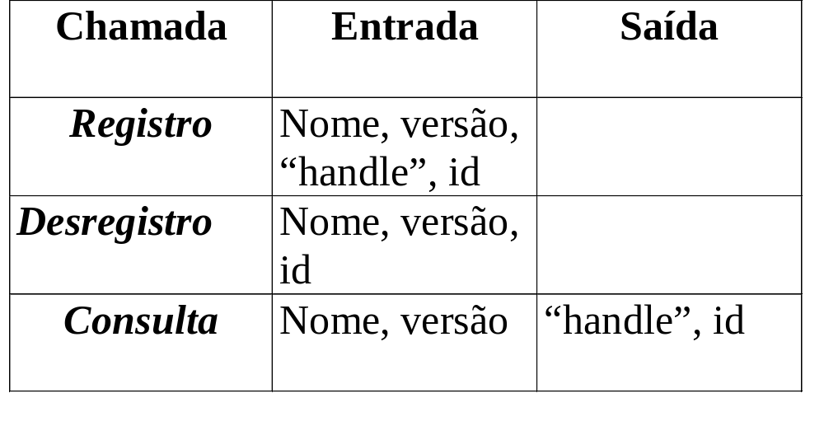
Interface do “Binder”

Slide 21
”Binding” Dinâmico (...Cont.)
Como o Cliente localiza o Servidor?
Quando o cliente faz uma chamada remota pela primeira vez, o Cliente “stub” vê que o serviço não está ligado a um servidor. Assim sendo, ele envia uma mensagem para o “binder” pedindo para importar a versão 3.1 do file_server. O “binder” verifica se algum servidor exportou uma interface com este nome e versão. Em caso negativo, a chamada remota irá falhar.

Slide 22
”Binding” Dinâmico (...Cont.)
Método de importar e exportar interfaces é altamente flexível:
Múltiplos servidores com a mesma interface;
Servidores que falham em responder são “desregistrados”;
Desvantagem de “overhead” extra;
Grandes SDs necessitam de múltiplos “binders”.

Slide 23
Presença de Falhas na RPC
1- Cliente não pode localizar o Servidor
Causas -- Servidor desligado, versão desatualizada
Soluções -- Retornar código indicando erro, ativar excessão (escrever um procedimento de tratamento de excessão destrói a transparência do sistema)
2- Mensagem de Requisição Perdida
Inicializar um timer quando a requisição é enviada, se o timer expirar a requisição é enviada novamente.

Slide 24
Presença de Falhas na RPC (...Cont.)
3- Mensagem de Resposta Perdida
Usar o timer novamente.
Problema - o kernel do Cliente não sabe porque não obteve resposta. A requisição ou a resposta foi perdida ou o servidor está lento.
Algumas operações podem ser repetidas sem problemas (leitura de um arquivo), outros não (transferências bancárias).
Solução: o kernel do Cliente atribui a cada requisição um número de sequência.

Slide 25
Falha do Servidor
Server
Server
REQ
REQ
Recebe
Recebe
Executa
Executa
Resposta
NO
REP
Crash
REP
(a)
(b)
Server
REQ
Recebe
Crash
NO
REP
(c)

Slide 26
4- Falha no Servidor
O tratamento de (b) e (c) diferem:
(b) Sistema tem que comunicar a falha para o Cliente
(c) Somente retransmitir a requisição
Abordagem em três modos:
1- Esperar que o servidor seja reinicializado e tentar novamente;
2- Desistir imediatamente e comunicar a falha;
3- Não garantir nada (fácil de implementar).
Resumo: Possibilidade do servidor falhar muda a natureza da RPC e a distingue do sistema uniprocessador.

Slide 27
5- Falha do Cliente
O que acontece se o Cliente envia uma requisição para o servidor e falha antes da resposta?
Teremos uma computação ativa sem um processo “pai” esperando pelo resultado. Este tipo de computação não desejada é chamada de ÓRFÃO.
Problemas com órfãos:
Desperdício de tempo de CPU;
Podem segurar recursos (lock);
Quando o cliente é reinicializado e a RPC é executada novamente, pode haver confusão.

Slide 28
Solução 1 -- Cliente “stub” mantem um registro sobre todas as mensagens RPC. O registro é mantido em disco ou outro meio que sobreviva a uma falha. Depois de reinicializado, o registro é verificado e os órfãos são eliminados. Esta solução é chamada exterminação.
Problemas --
overhead escrevendo o registro no disco;
pode não funcionar se o órfão fez uma chamada remota;
se houver uma falha na rede pode ser impossível eliminar o órfão mesmo sabendo onde ele se encontra.

Slide 29
Solução 2 -- Reencarnação -- O tempo é dividido em “épocas” numeradas seqüencialmente. Quando o Cliente é reinicializado ele envia uma mensagem para todas as máquinas declarando o começo de uma nova “época”. Quando a mensagem é recebida todas as chamadas remotas da “época” passada são eliminadas.
Problema -- se houver uma falha na rede pode ser impossível eliminar o órfão mesmo sabendo onde ele se encontra, mas neste caso o órfão poderá ser, posteriormente, detectado facilmente e eliminado.

Slide 30
Solução 3 -- Reencarnação Suave -- Quando a mensagem de uma nova “época” é recebida, cada máquina verifica se tem computações remotas; em caso positivo tenta localizar seu Cliente. Se ele não for encontrado a computação é eliminada.
Solução 4 -- Expiração -- Cada RPC recebe uma quantidade de tempo padrão T para executar seu trabalho. Depois de uma falha a reinicialização é feita após um tempo T, quando todos os órfãos terão terminado.
Problema - Escolher um valor para T (RPC tem diferentes requerimentos)

